Slide 1
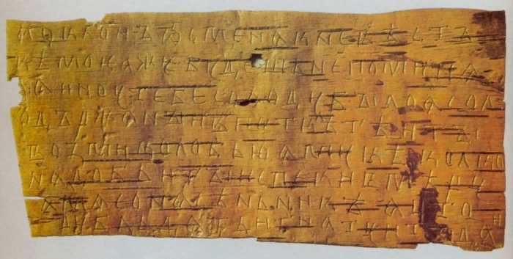
Как писали в старину
1 класс
Родной русский язык

Slide 2
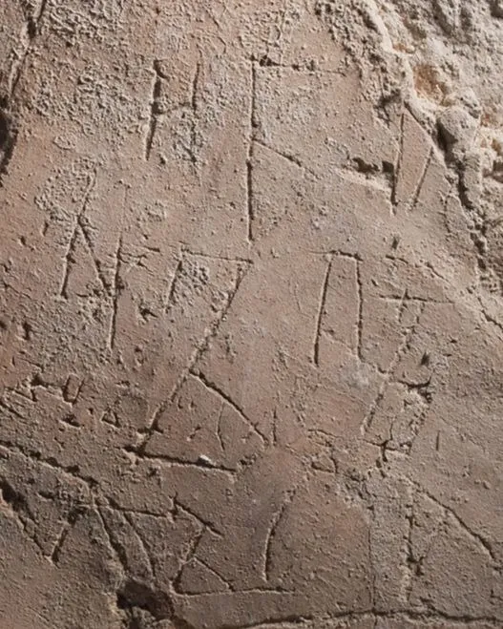
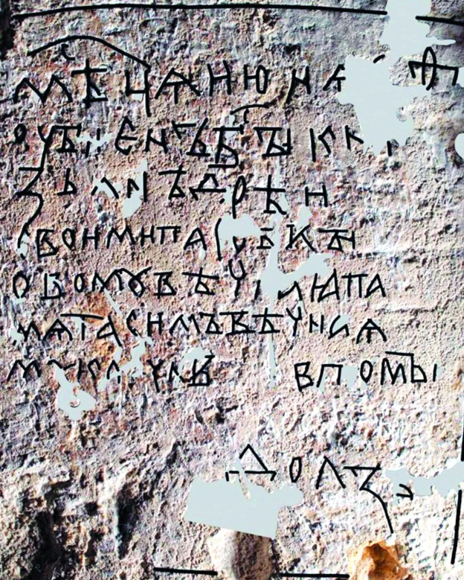
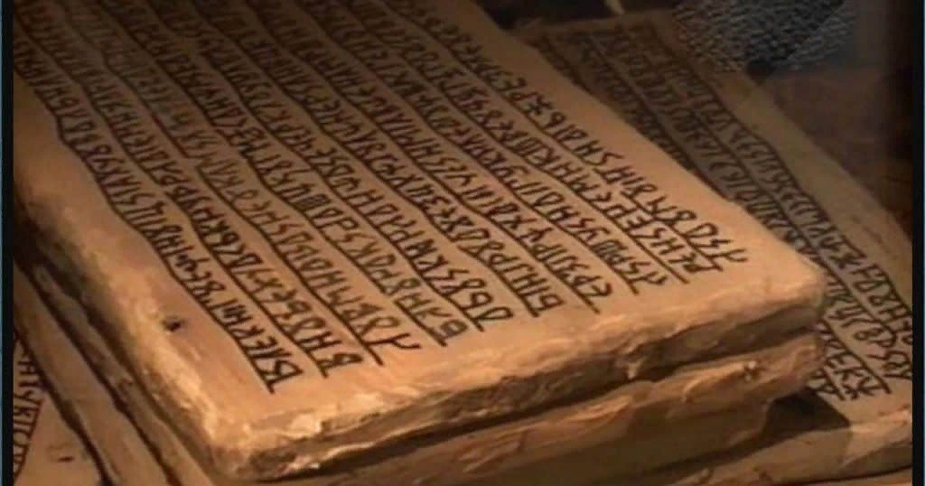
Люди издавна хотели записать свои мысли, знания, наблюдения.
Первым материалом, на котором они писали, был камень.
На стенах пещер до настоящего времени дошли свидетельства этому.
Позже появились каменные и глиняные дощечки

Slide 3
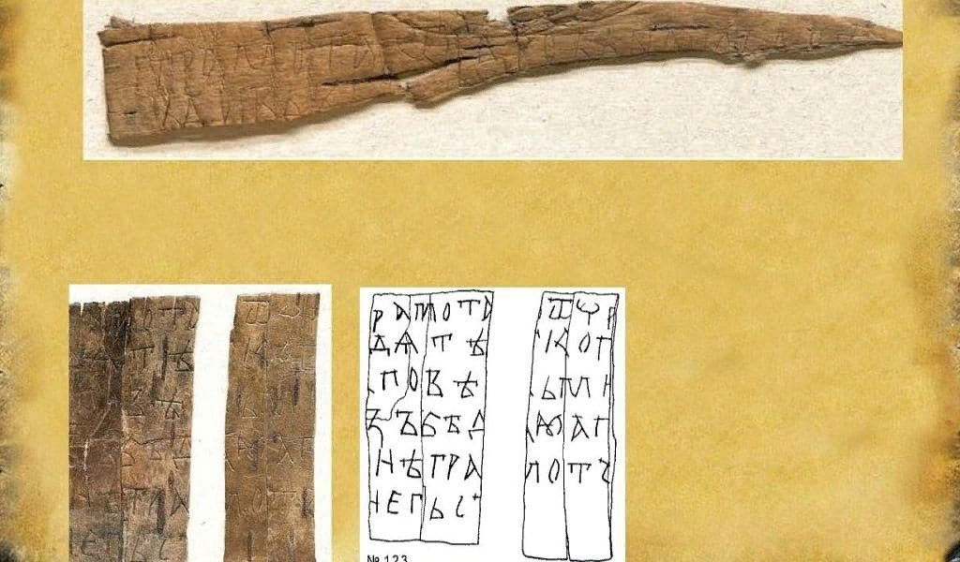
Для письма использовали доступные для тех времен материалы: глина, береста, кожа, воск.
На чем писали в Древней Руси?
Пергамент на Руси был известен, изготавливать его умели, но стоил он очень дорого. Например, чтобы выпустить книгу средней толщины, требовалось около 200 шкур!
Да и квалифицированных мастеров было не так много

Slide 4
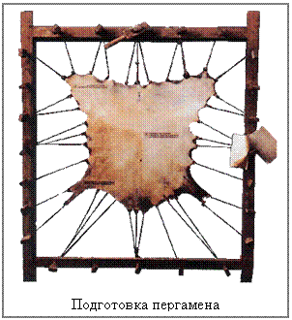
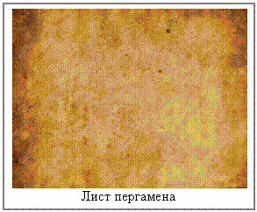

Slide 5
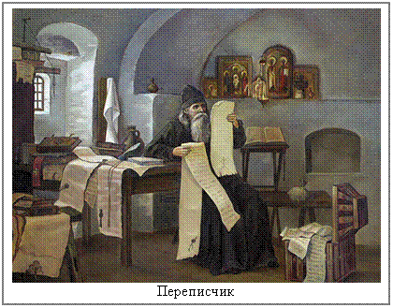
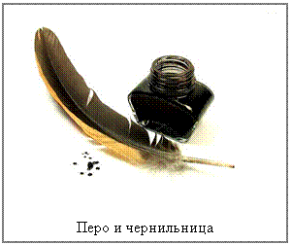
Писали на пергаменте остро заточенными перьями, обычно гусиными, так как они были наиболее прочными и долго держали заточку.
Для написания заглавных букв могли использоваться тонкие кисточки.
К написанию книг допускались писцы с самым красивым почерком. Заглавные буквы затейливо выписывались красными киноварными чернилами (отсюда «красная строка»). Заголовки писались вязью — особым декоративным начертанием букв.
Практически каждая страница книги украшалась цветным рисунком — миниатюрой.

Slide 6
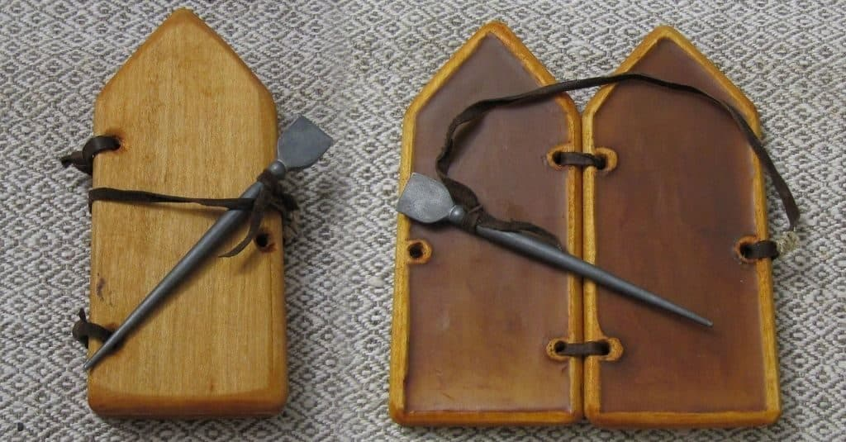
С X века на Руси для обучения грамоте использовали церы — деревянные таблички с углублением посередине, куда заливался воск.
Чтобы он лучше крепился, на дощечки наносили специальные насечки.
А иногда церы соединяли между собой: протягивали кожаные ремни через специальные круглые отверстия. Обычно церы были небольшого размера.
Их, как и современные тетради, можно было носить с собой на занятия.

Slide 7
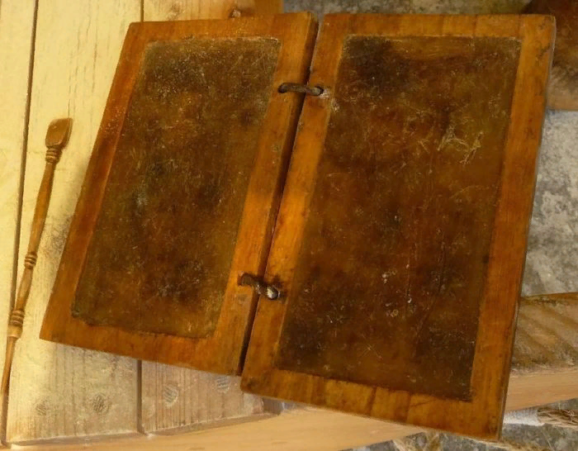
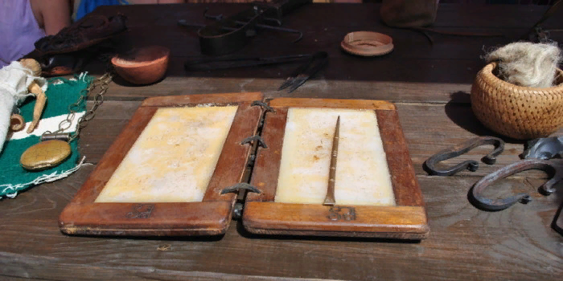

Slide 8
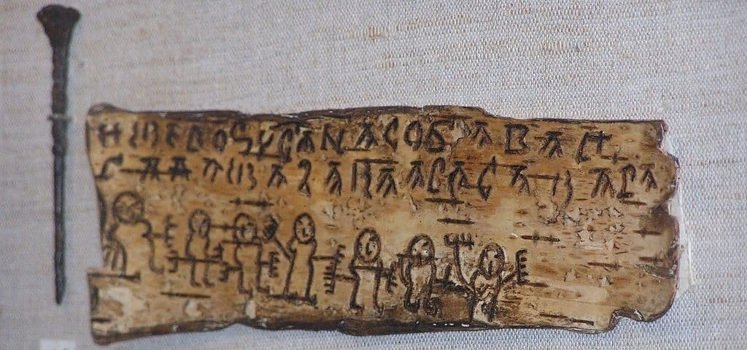
В народе нашли замену дорогому материалу – стали использовать бересту, которой в достатке в любом лесу. Первые берестяные грамоты были обнаружены на раскопках в Великом Новгороде, а появились они на Руси в IX-X веках.
Писали на них похожими на толстые спицы палочками (15-18см) с заостренным кончиком– писалами.
Другой конец костяной, деревянной или железной палочки был резной.

Slide 9
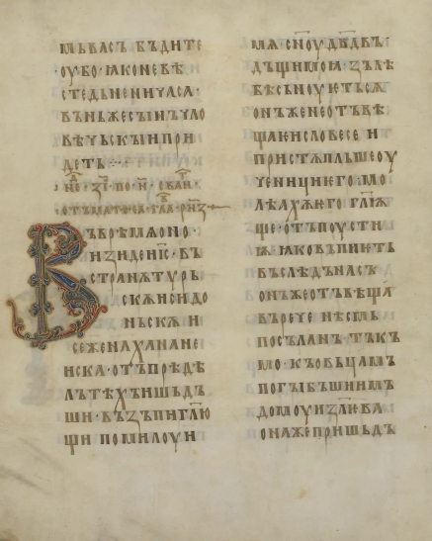
Бумажные книги
Бумагу начали делать в I веке в Китае. В Средние века на ней уже писали во многих азиатских странах.
Например, бумагой пользовались монголо-татары, которые захватили большую часть территории Руси в XIII веке. Они использовали этот материал, когда проводили перепись населения на завоеванных территориях.
Первые русские тексты на бумаге появились в начале XIV века. Их писали «в прокладку», то есть листы из нового материала чередовали с пергаментом. Книги с бумажными листами тогда тоже делали при помощи пергамента. Его наклеивали на края страниц, а только затем сшивали их. Иначе тонкие бумажные листы рвались.
В середине XIV века бумагу стали использовать для документов. На ней писали указы удельных князей, договоры о купле и продаже.
Долгое время на Руси не изготавливали собственную бумагу — ее привозили из Италии, Франции и Германии. Бумага была дорогой, но стоила дешевле пергамента, поэтому постепенно вытеснила его и стала самым популярным писчим материалом.
Жители крупных городов вскоре отказались и от цер, и от бересты.

